Slide 1
编码-让世界数字化
计算思维第二讲
陶先平

Slide 2
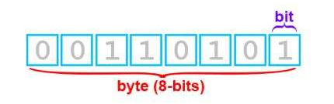
计算机内部的01是如何实现的？
外存：
磁介质存储：数据记录在磁性材料上，磁性材料磁化方向不同表征01
光介质存储：光盘表面单元面积上是否存在蚀刻出的“坑”表征01
外存特点：
01数据可长期存在，慢
内存：
半导体介质存储；存储单元的电气特征不同表征01；
特点：快，贵，不可没电
这个东西物理上是什么？
Notes:
金属氧化物半导体(MOS)晶体管，二极管

Slide 3
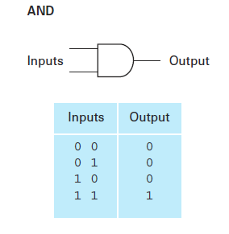
门电路：用以实现基本逻辑运算和复合逻辑运算的单元电路
可以有一个或多个输入端，但只有一个输出端。
对脉冲通路上的脉冲起着开关作用，门电路针对输入信号（0或1）实施基本的逻辑运算
门电路通常由多个晶体管元件实现
x
x
x
x’
y
x ∨ y
y
x ∧ y
“或”门
“与”门
“非”门

Slide 4

逻辑、逻辑门、门电路
可以给我们利用基本门电路来构造一个简单数字逻辑系统的能力
举重比赛中三个裁判中两个或者两个以上判定为成功则该次成绩有效, 设计一个电子打分器, 输出一个结果: “成功”或”失败”。
门电路几乎可以组成数字电路里面任何一种复杂的功能电路
巨大规模集成电路：一个芯片上1-10亿个基础门电路
x
相应的布尔表达式:
(y∧z)∨ (x∧z)∨ (x∧y)
y
f(x,y,z)
z

Slide 5
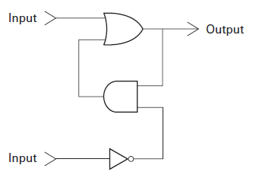
基本逻辑电路flip-flop
何谓“触发”？
当两个输入都是0时，输出数据可以任意；并在没有“刺激”时维持不变
当上端输入为1时，输出强置为1
无论之前输出是多少，无论之后上端输入是否变化
当下端输入为1时，输出强置为0
无论之前输出是多少，无论之后上端输入是否变化
如果一个output表示一个bit，我们能够用这个电路干什么事情？

Slide 6
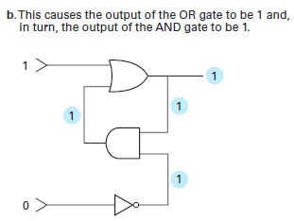
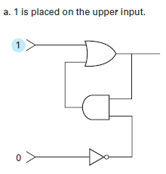
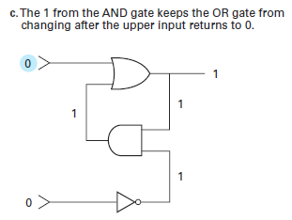
基本逻辑电路flip-flop

Slide 7
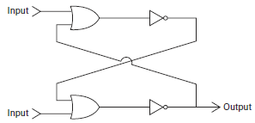
基本逻辑电路flip-flop
理解封装、抽象的含义
Flip-flop电路作为基本构件
可以不关心内部实现细节，只关心外在的逻辑表现
可以组合，表达不同的逻辑系统
确实采用此类电路存储0,1

Slide 8
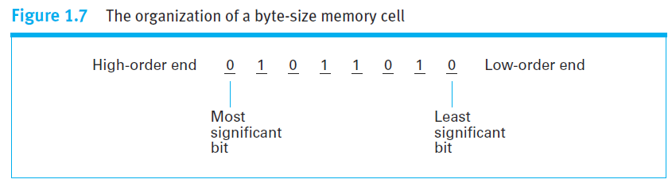
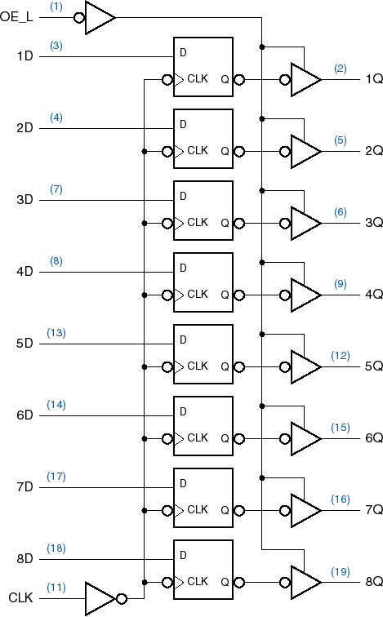
基本逻辑电路flip-flop
存储器的基本构件
作为基本构件来存储信息，需要满足以下功能：
稳定
可写（可改变）
可读（可使用）
大规模集成电路

Slide 9
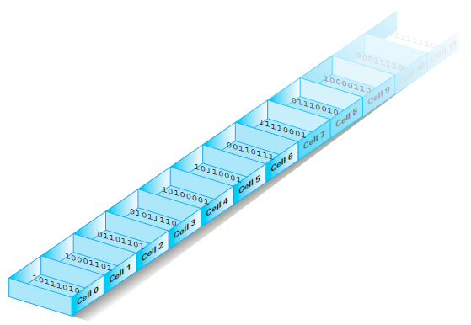
如何在“浩渺”的flip-flop电路中找到你想要看到的二进制byte？
编址+寻址

Slide 10
计算机存储体系结构
速度上升，容量下降，价格上升
容量提高，速度下降，价格下降
CPU寄存器
高速缓存
内存
外存

Slide 11
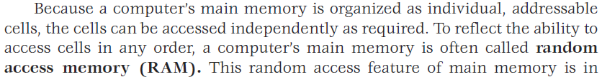
你能猜猜看内存地址系统和外存地址系统会有哪些差异吗？
随机（直接）访问内存：
地址：连续编址，直接访问

Slide 12
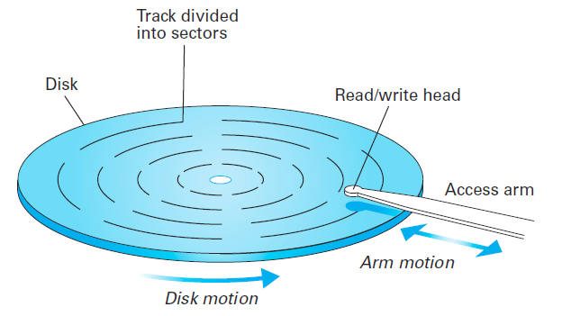
外存磁盘访问机理
硬盘地址格式会是什么呢？
Notes:
柱面，磁道，扇区

Slide 13
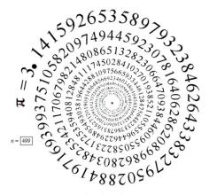

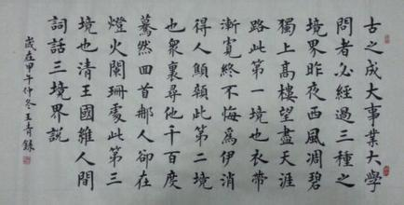

Represent information as bit patterns
怎么把一段文字“放到”计算机里？
你怎么知道计算机里一段二进制串表达的就是王国维的“三境界”？
Notes:
用数字（二进制）代码来代替文字段落：每个文字对应一个唯一的、可区别的代码字。文章由文字组成，每个文字对应替换为相应的代码字得到的就是文章代码。文章代码就是二进制位串。
相应的逆过程就是解码。

Slide 14
从字符编码的下述定义中，你能否分析总结出来，编码的“编”到底指什么？
字符编码(Character encoding)是一套法则，使用该法则能够对自然语言的字符的一个集合（如字母表或音节表），与其他东西的一个集合（如号码或电脉冲）进行配对。
如果我们要编码的字符集有n个元素，如果我们用二进制数字对其编码，码字至少要多长？
Notes:
分析待编码集合（关键是统计元素个数）；
设计号码长度，看这个长度是否能够表达这么多个不同元素；
所有可能的码字构成码字集合；
两个集合元素个数至少要相等

Slide 15
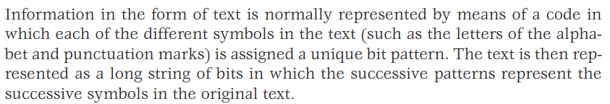
Represent Text
Each of the different symbols
A unique bit pattern
这种assignment如果不统一，会发生什么现象？

Slide 16
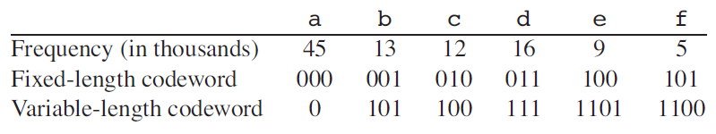
如果一段由10,000,000个字符构成的文章需要存储：
只有六种字符，而且我们预估了它们出现的频率。你会如何处理它的“数字化”，以便节省空间？

Slide 17
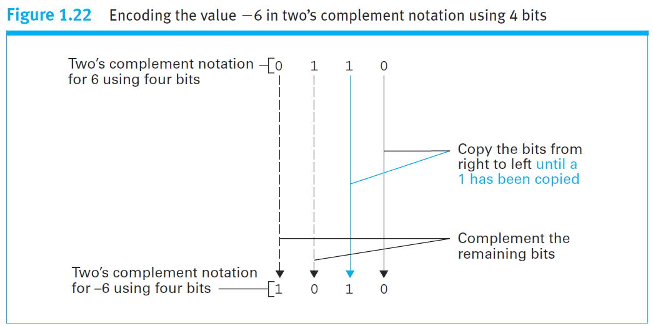
Represent integers
长度为32的位串，用补码编码法，能够表达多少数字？能够表达的最小和最大数是什么？
为什么叫补码？
如果用4位串进行-6的编码，为什么不直接编码为1110？
Notes:
0000和1000无法区分；
从某个正数得到相应负数的补码表示，确保两者之和为全0：所以需要从右向左扫描并复制，直到遇到第一个1，保留这个1，然后对后面所有位取反。这样两者相加必定为0；
加法计算不便，而加法是计算机中计算的最根本操作

Slide 18
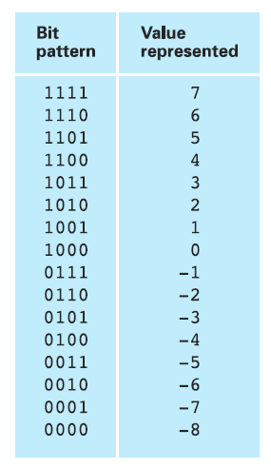
你能理解右表的”余8”表示码？
余码和补码，只差别在符号位相反。是必然还是巧合？
Notes:
8来自于三位；余来自于模8取余
一个是模8取余，一个是以8求补（加法运算下）

Slide 19

何谓分数的定点表示法？
除符号位外，将数值位固定分割为整数部分和纯分数部分的表示法
你能说说这种表示小数的方法有什么不足吗？

Slide 20

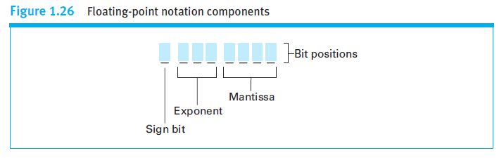
Represent Fractions

Slide 21
浮点表示法解读
符号位：0表示非负，1表示负数
指数域：余码表示法，正数表示小数点向右移动的位数，负数表示小数点向左移动的位数
110：向右移动2位；011：向左移动1位
尾数域：整数部分原码拼接小数部分原码，小数点位于前部
1011：表示0.1011
因此：01101011表示10.11，十进制中的2.75
因此：-0.75被浮点表示为10111100
现在能够理解“浮点”的含义了吗？
Notes:
0.011
0.75=0.5+0.25=0.1+0.01=0.11
10111100

Slide 22
关于浮点数的几个说明
一般情况下，exponent field, mantissa field的范围是有标准的
例题是3和4，IEEE754是8和23
Mantissa field存储了这个数的数值位的0/1pattern
Exponent field决定了上述0/1pattern中的小数点位置
浮点数01101011是十进制中的多少？
这个数是正还是负？
这个数的数值位01串是多少？
小数点在数值位01串的哪里？
Notes:
尾数

Slide 23
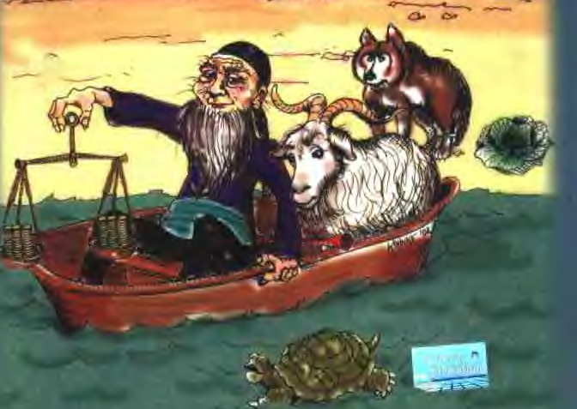
一个例子 – “渡河问题”
问题：人、狼、羊、菜用一条只能同时载两位的小船渡河，“狼羊”、“羊菜”不能在无人在场时共处，当然只有人能驾船。
图模型：顶点表示“原岸的状态”，两点之间有边当且仅当一次合理的渡河“操作”能够实现该状态的转变。
起始状态是“人狼羊菜”，结束状态是“空”。“允许状态”只有10个。
问题的解：找到一条从起始状态到结束状态的尽可能短的通路。
人羊狼菜
人狼菜
人羊狼
人羊菜
人羊
狼菜
羊
空
(
)
狼
菜
成功

Slide 24
问题编码
狼菜
空
上述关系可以用一个布尔矩阵表示：
人羊狼菜
人狼菜
人羊狼
人羊
在编码世界中，一切皆有可能！
So, we just need to……
空
它也可以表示成一个“数”：1000000000111000000010100000000110……
或者，也可以表示成符号串：16#28#2#6#3#768#384#320#112#32

Slide 25
总结
我们常讲，计算技术眼中，没有做不到，只有想不到
其实我们在讲：Nothing is impossible, just digitalize it!

